Slide 1


Demo Day - Data Analyst
Project: “Your cup of coffee”
Starbucks -
Olivier

Slide 2

OBJECTIF: Optimiser la localisation des Starbucks dans les métropoles américaines
01
Data cleaning
02
Data Analyse et profil du client
03
Machine Learning Test et déploiement
Comparaison du résultat de data analyse et ML
04
05
Evaluation des analyse en les
comparant avec la situation réelle

Slide 3
01
Kaggle
Données des Starbucks au USA en 2021
Starbucks directory
(25501,11)
02
Kaggle
Membres Starbucks âge, salaire, sexe en 2021 au USA
Starbucks member
(17000,6)
03
Gouvernement USA
Revenu moyen par métropole aux USA en 2021.
Income per
personal
(383,4)
04
Gouvernement USA
Recencement de la population par ville US en 2021 groupé par âge et sexe
age sexe USA
(2782,95)

Slide 4
01
Fonction MASK pour filtrer les colonnes ville
Filtrer les colonnes
02
Fonction FUZZY WUZZY pour combiner les DataFrames n’ayant pas les même clés
Merge des dataset
03
Boucle FOR calcule moyenne tranches d’âge, sexe.
Salaire moyen par sexe et ville.
Création de colonne de moyenne âge et moyenne de salaire
04
Utilisation de la fonction CONCAT en réinitialisant les index d’origines dans les deux DataFrame
Création d’un nouveau DataFrame

Slide 5
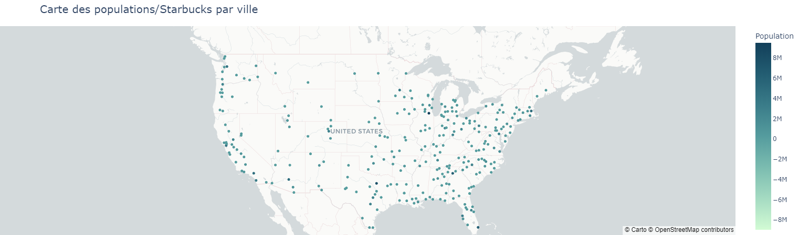
Optimiser la localisation des Starbucks dans les métropoles américaines

Slide 6
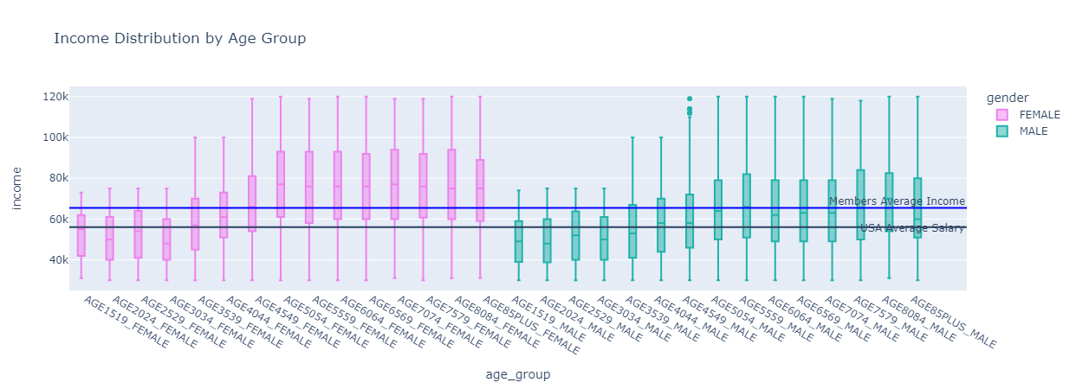
La distribution des revenus selon les catégories démographiques
Pourcentage des femmes ≃ 41,9 %
Pourcentage des hommes ≃ 59,1 %

Slide 7
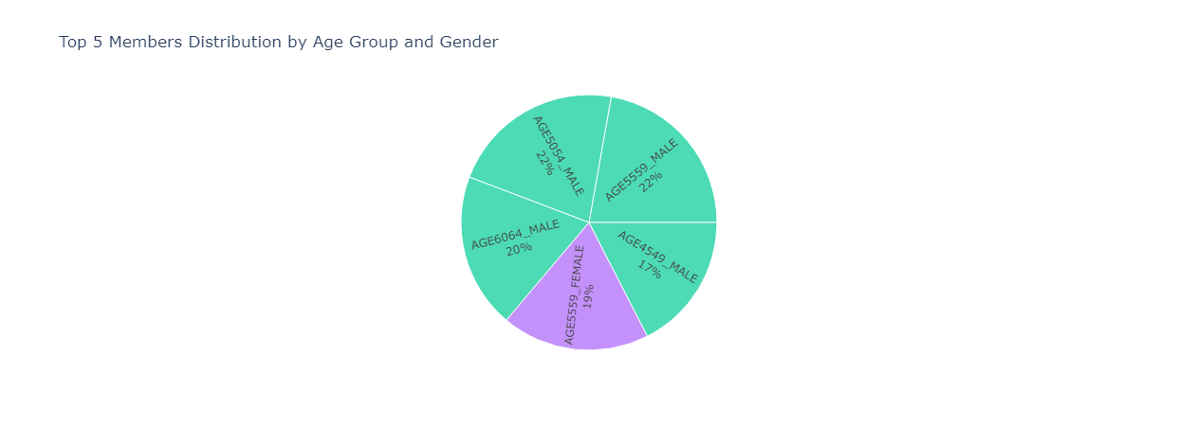
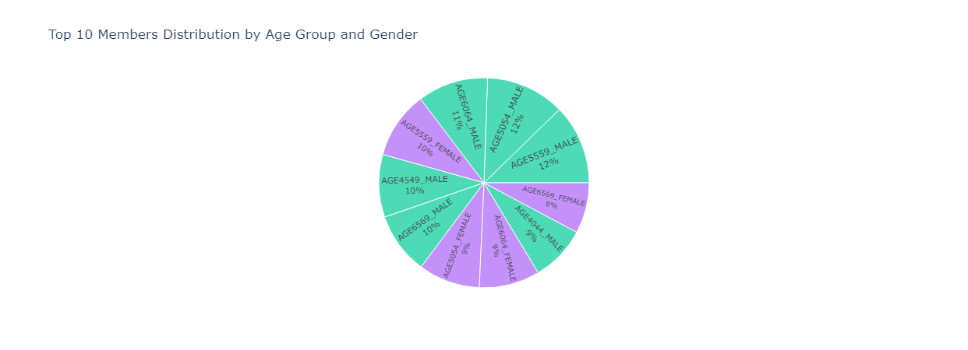
Les catégories démographiques les plus représentées au sein des membres Starbucks
Part de la totalité des membres≃ 30%
Part de la totalité des membres ≃ 54%

Slide 8

un homme ≃ 50 ans
Persona - Profil du membre Starbucks
un homme ≃ 50 ans
Homme ≃ 50 ans
Employé de bureau
Salaire => 65 k$/an

Slide 9
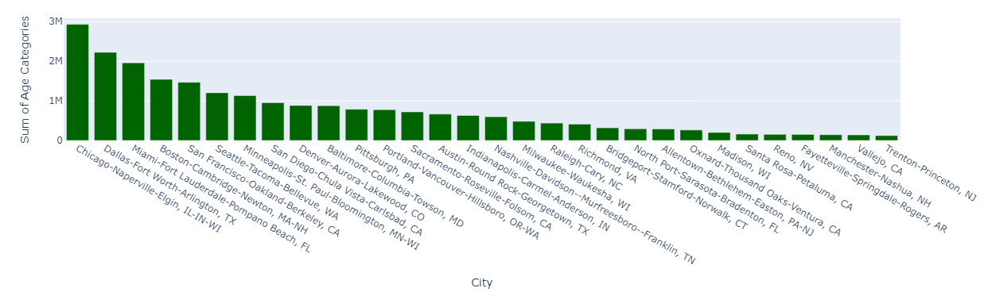
Top 30 métropoles filtrés selon des catégories d'âge
salaire moyen
MEAN salary_members ≃65k$/an

Slide 10
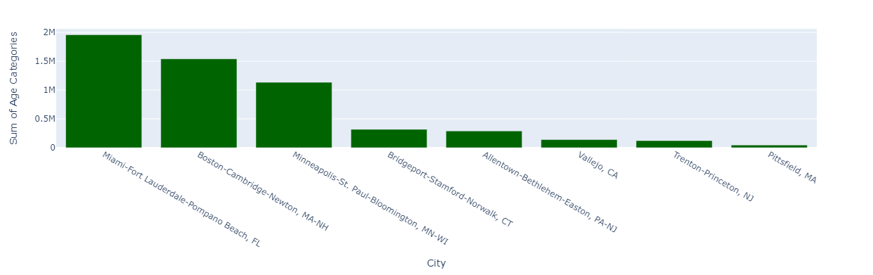
Métropoles retenues filtrés selon densité moyenne des ‘Starbucks’
MEAN densité = 63316 habitants/Starbucks

Slide 11
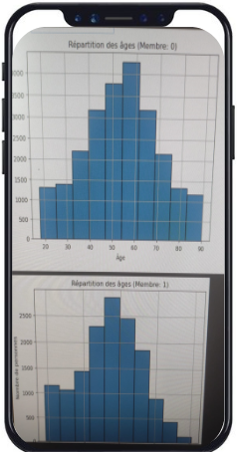
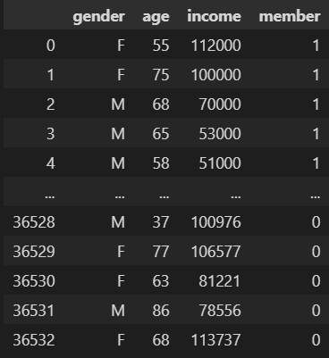
ML analyse : Concat des membres et non membres
Notes:
Parti du df profil +info
Inséré les répartitions sur whatsapp
Génération des non membres selon loi normale(mm moyenne et mm écart type df)
Concat des profil member et non profil member

Slide 12
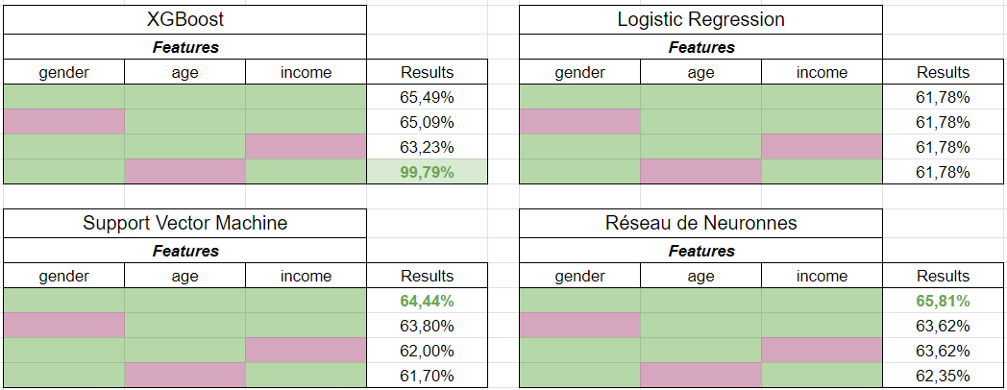
Benchmark du ML
flèche
Modèle → XGBoost & Features = Age Income

Slide 13
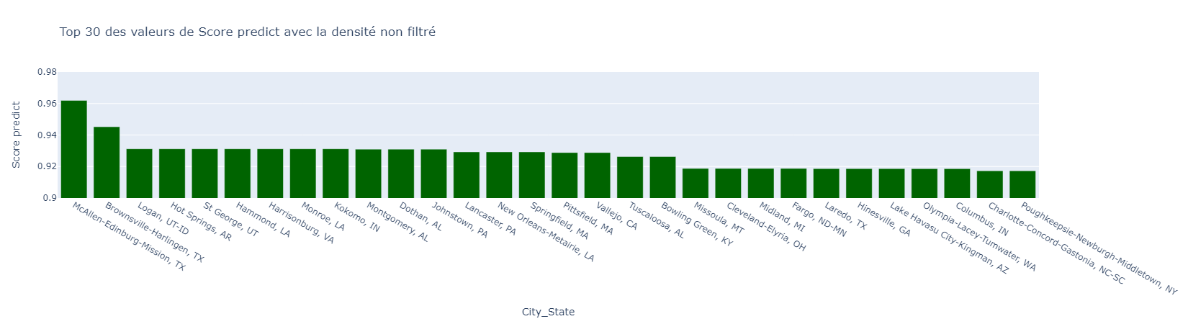
Application du ML et résultats de top 30 métropoles sélectionnés

Slide 14
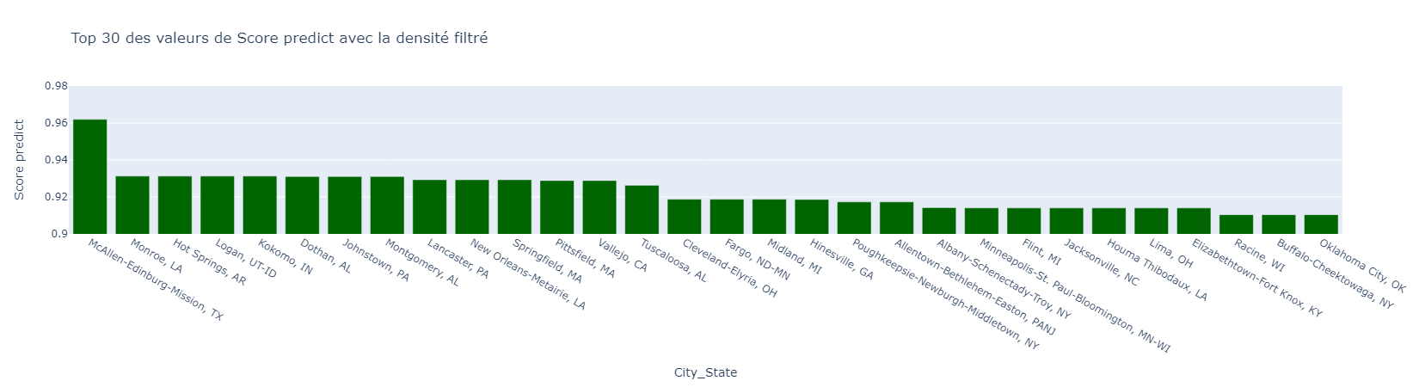
Application du ML et les résultats après l’application du filtre de densité
MEAN densité = 63316 habitants/Starbucks

Slide 15
Correspondances dans les top métropoles sélectionnées avec le Data Analysis & le ML
Métropole | Densité | Position analyse | Position ML
Minneapolis-St. Paul-Bloomington, MN-WI | 99743 | 3 | 22
Allentown-Bethlehem, PA-NJ | 128469 | 5 | 20
Vallejo, CA | 64530 | 6 | 13
Pittsfield, MA | 64328 | 8 | 12
Étude sur un ensemble de 290 métropoles
MEAN densité = 63316 habitants/Starbucks

Slide 16
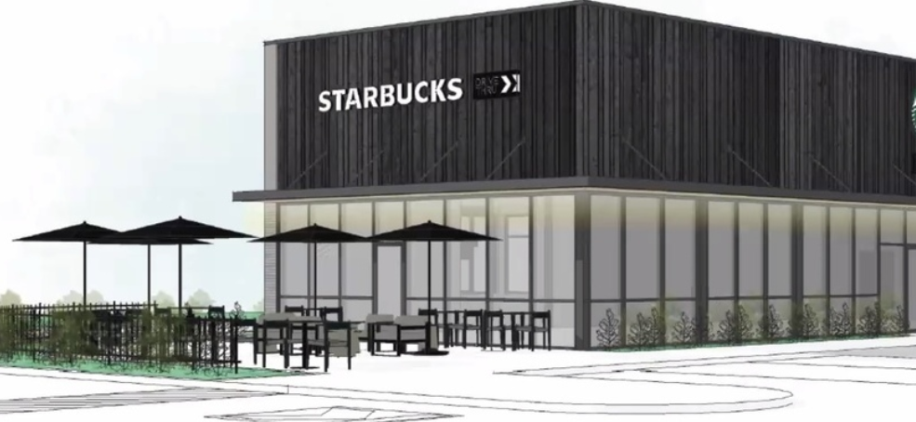
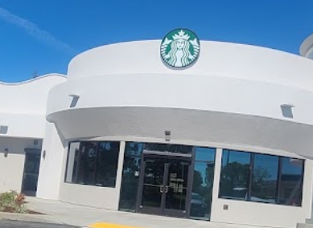
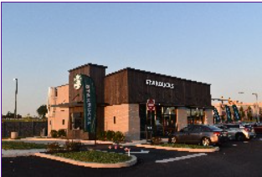
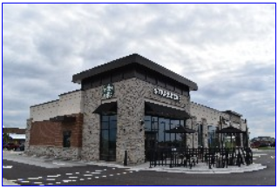
Conclusion - nouvelle ouverture depuis 2021
01
Pittsfield, Massachusetts
Projet d’ouverture
02
Vallejo, Californie
9/29/2022
03
Allentown-Bethlehem, Pennsylvania-New Jersey 9/9/2022
04
Minneapolis-St. Paul-Bloomington , Minnesota-Wisconsin 5/2/2022

Slide 17
Axe d’amélioration
01
Données interne starbucks non accessible
(ouverture de magasins)
02
Avoir des informations sur les non membres - réaliser une campagne com avec réponse à un questionnaire avec récompense
03
Manque de temps pour le processus de transformation des données

Slide 18

Merci !
Q&A

